Slide 1

도면해석 자동화
인공지능 융합학과 2021137675 서승훈
로봇공학과 2018043381 이지화
Copyrightⓒ. Saebyeol Yu. All Rights Reserved.

Slide 2

CONTENTS
001
금주 진행사항
Cylinder Part 사이 경계부 해결
2D to 3D 논문탐색
결론 및 요약
002
향후계획
Txt 파일 해독 및 실제, Unity상에서 구현
Copyrightⓒ. Saebyeol Yu. All Rights Reserved.

Slide 3
Part 1.
금주 진행사항
Copyrightⓒ. Saebyeol Yu. All Rights Reserved.

Slide 4
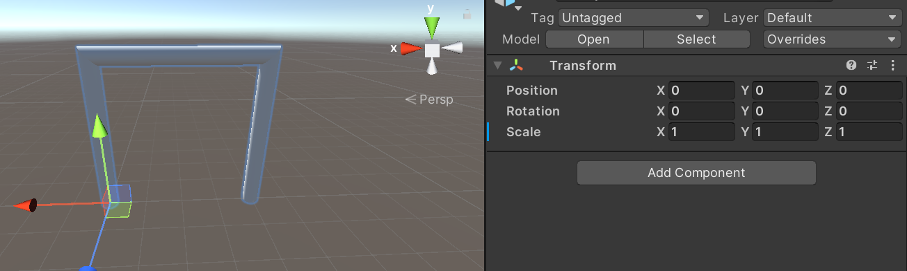
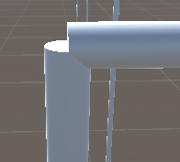
1-1.
Cylinder Part 사이 경계부 해결
늑근 모델의 파라미터 : W, H, D
W = Scale(x)
H = Scale(y)
D = Scale(x, z)

Slide 5
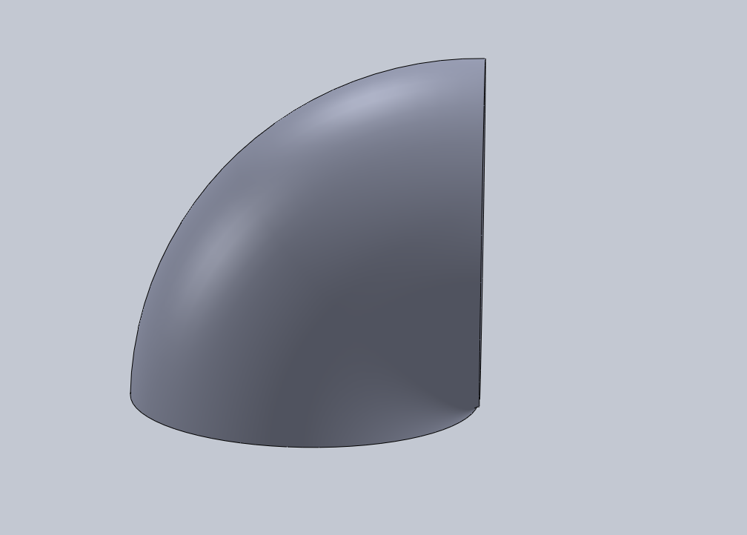
1-1.
Cylinder Part 사이 경계부 해결
Unity 에서는 Scale을 X, Y, Z방향의
Vector Scale 만 지원
경계부 Part를 1 : 1 : 1의 비율로 설계하고,
Script로 호출하여, 연결
D = Scale(X, Y)
D = Scale(X, Z)

Slide 6
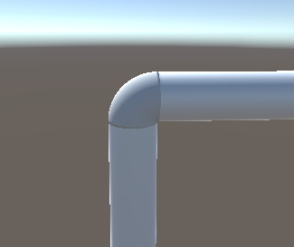
1-1.
Cylinder Part 사이 경계부 해결
Upper
Cylinder
Left
Cylinder
Right
Part
Left
Part
Right
Cylinder

Slide 7
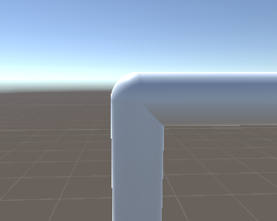
1-1.
Cylinder Part 사이 경계부 해결
Upper
Cylinder
Left
Cylinder
Right
Sphere
Left
Sphere
Right
Cylinder

Slide 8
1-2.
2D to 3D 논문 탐색
1) BIM 기반 골조 물량 산출 및 도면 생성 모듈의 설계와 구현
기존 문제점
물량산출, 도면 생성 등 가장 기본적인 업무조차도 현장에서 바로 사용할 수 있는 수준의 기능 미제공
연구내용
BIM 도구를 활용하여 설계정보를 디지털화하는 모델링 단계 기술 및 업무에 필요한 형태로 가공 및 변환
주요기술
BIM 도구를 활용하여 설계정보를 디지털화하는 모델링 단계 기술
3D 모델 전환기술(DWG Reader)
2차원 설계 정보로부터 3차원 골조 모델을 최단 시간에 전환 생성 기술
3. 개방형 BIM(IFC)기반 정보유통 기술

Slide 9
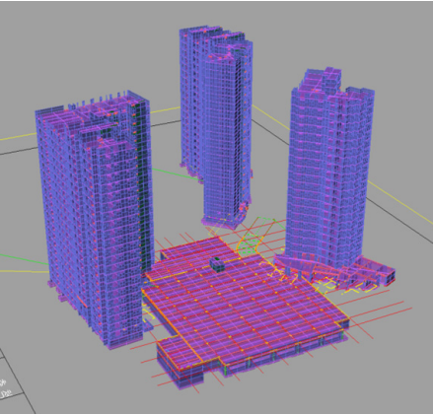
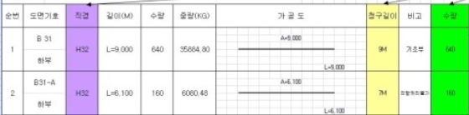
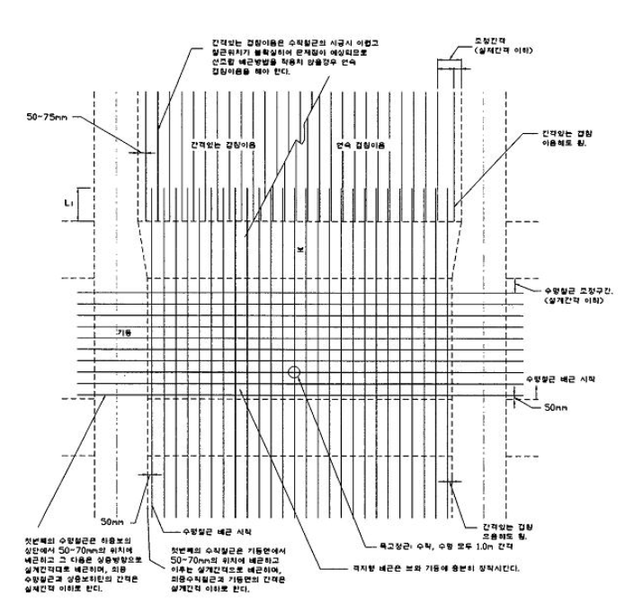
1-2.
2D to 3D 논문 탐색
BIM 도구를 활용하여 설계정보를 디지털화하는 모델링 단계 기술

Slide 10
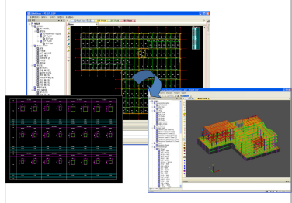
1-2.
2D to 3D 논문 탐색
2. 3D 모델 전환기술(DWG Reader)

Slide 11
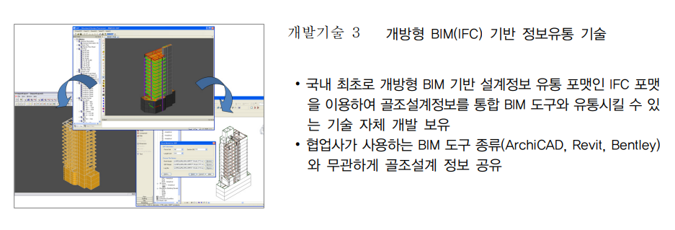
1-2.
2D to 3D 논문 탐색
3. 3D 모델 전환기술(DWG Reader)

Slide 12
1-2.
2D to 3D 논문 탐색
2) 3차원 배근설계 및 배근시공도 작성 자동화 시스템 개발
기존 문제점
3차원 모델 상에서, 방대한 양의 철근 상세정보를 모델링 하기 위해서는 많은 시간과 노력이 소모되어, BIM 기술
의 발전에도 불구하고, 실제 산업현장에서 BIM기술이 활용되고 있지 않고 있다.
연구내용
구조 안전성 향상, 공사비 절감면에서, 시공단계에서 활용성을 높이기 위한 철근 및 배근공사의 효율화
주요기술
2D/3D 하이브리드 골조 모델링 생성
배근 상세 규정 및 안전성 확보가 검증된 3D 자동배근 및 2D 배근 시공도 자동화 시뮬레이션
3. 정밀 물량 및 공정정보가 통합된 5D 모델

Slide 13
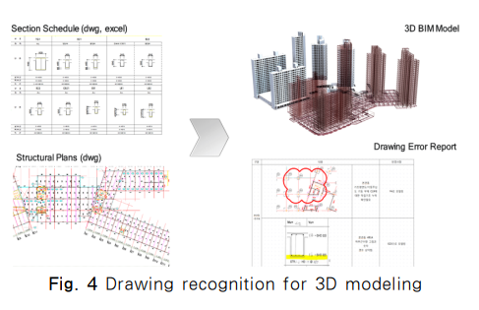
1-2.
2D to 3D 논문 탐색
1. 2D/3D 하이브리드 골조 모델링 생성
2D to 3D를 이용한 하이브리드 골조 모델링 생성 기술은 많은 시간을 들여 제작해야하는 3D CAD의 부담을 줄여준다.
* (누락된 정보가 존재하거나, 설계가 불가능
할시, 원 설계자에게 보고된다.)

Slide 14
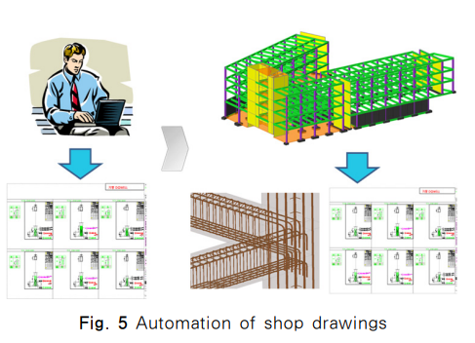
1-2.
2D to 3D 논문 탐색
2. 배근 상세 규정 및 안전성 확보가 검증된 3D 자동배근 및 2D 배근 시공도 자동화 시뮬레이션
*배근 상세규정, 내진보강상세 등을 반영하여,
여러 선택사항을 설계자가 결정해 반영할 수 있
도록 한다.

Slide 15
1-2.
2D to 3D 논문 탐색
3. 정밀 물량 및 공정정보가 통합된 5D 모델
3D 설계정보 + 정밀물량정보 + 공정정보
이는 공정별 물량 집계, 공정별 발주 물량 집계 등 다양한 관점에서의 집계 업무를 효율적으로 수행할 수 있는 데이터베이스가 구축됨을 의미
3차원 Viewer 상에서 특정 부위를 선택하여 해당 부위의 물량 산출, 공사 일정 등 다양한 정보를 모델 상에서 확인할 수 있으며 사전 시공 시뮬레이션 기능을 활용하여 시공 과정에서의 오류 가능성을 사전에 파악하여 대책을 세울 수 있는 기회를 제공

Slide 16
1-3.
결론 및 요약
어떤 기술을 구현했다 식의 설명은 있지만, 구체적으로 어떻게 구현했는지 나와있지가 않다.
도면해석 기술이라던가, 2D to 3D만 가지고는 논문화 특허화가 불가능
기존의 구현 기술들은 오로지, CAD Tool을 활용하여 산업에 적용시키기 위한 방향으로 구상되어있다.
Metaverse 기술을 적용해, Room을 생성하는, 즉, Metaverse 공간을 생성하는 설계사에서만 CAD 파일을 입력값으로 넣게 하고, CAD파일이 없는 거래처나 일반인들도 사람 또는 드론 등의 Avartar로 접속하여, 철골단위, 또는 예상되는 완공건물 두 Type으로 시각화된 Metaverse 건물 내부를 둘러보고, 소통할 수 있는 공간 제작
부재정보 및, 가격, 거래기능과 같이 독창적인 아이디어 부여

Slide 17
Part 2.
향후계획
Copyrightⓒ. Saebyeol Yu. All Rights Reserved.

Slide 18
2.
향후계획
1. Txt 파일 해독 및 실제, Unity 상에서 구현
CAD File
Text File
Unity
Python
C#

